Slide 1
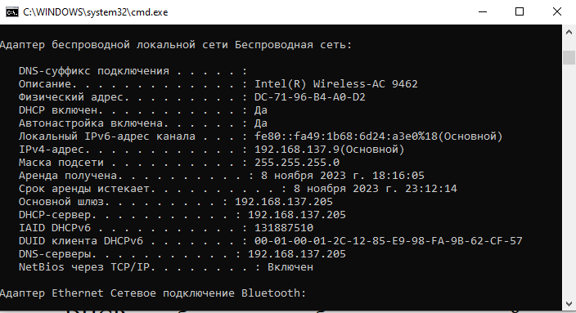
Старые настройки моего компьютера

Slide 2
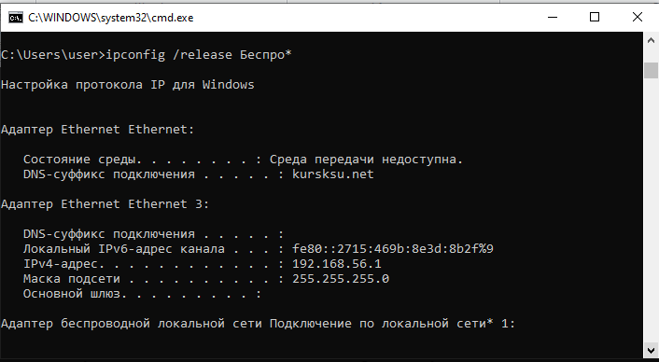
Освобождение адреса

Slide 3
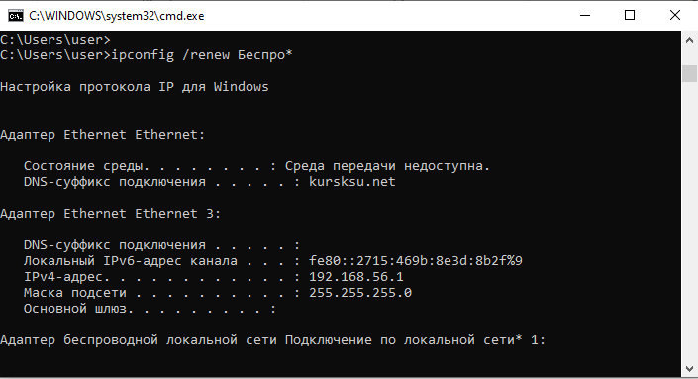
Получение нового адреса

Slide 4
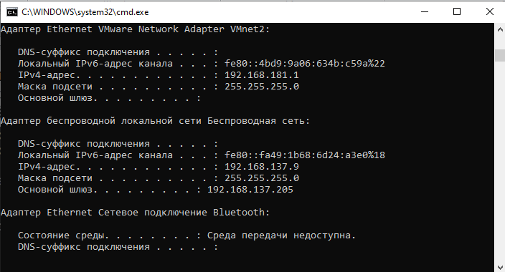
Новые настройки моего компьютера

Slide 5
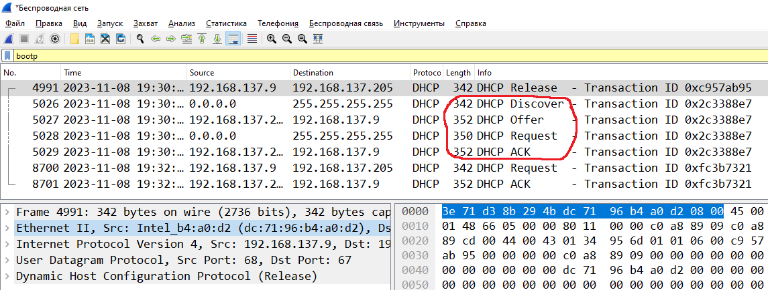
Назначение IP-адреса

Slide 6
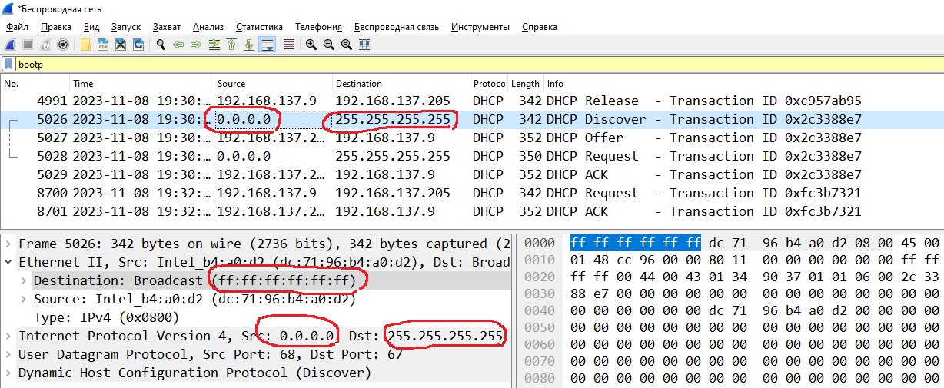
Пакет Discover

Slide 7
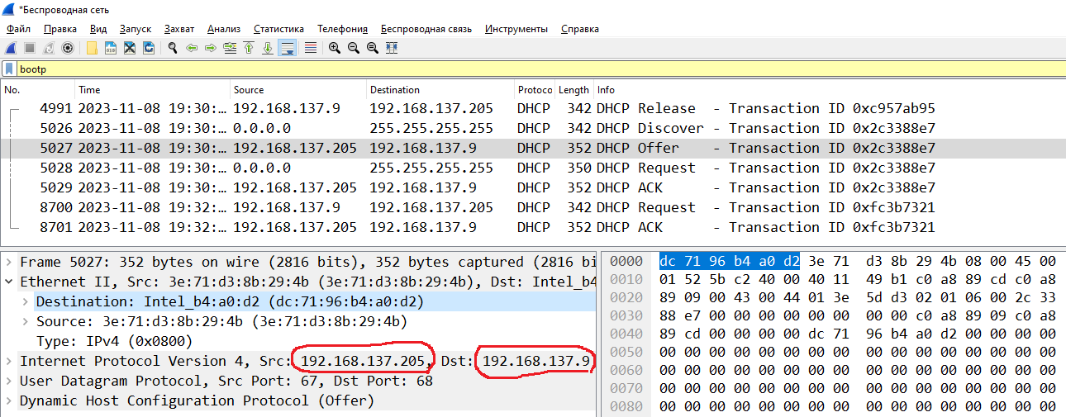
Пакет Discover

Slide 8
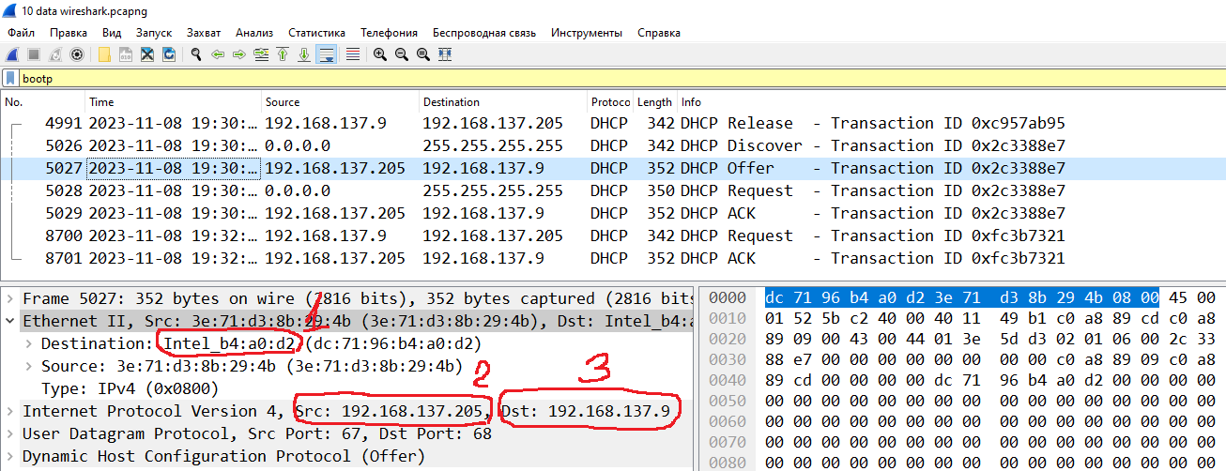
DHCP-offer

Slide 9
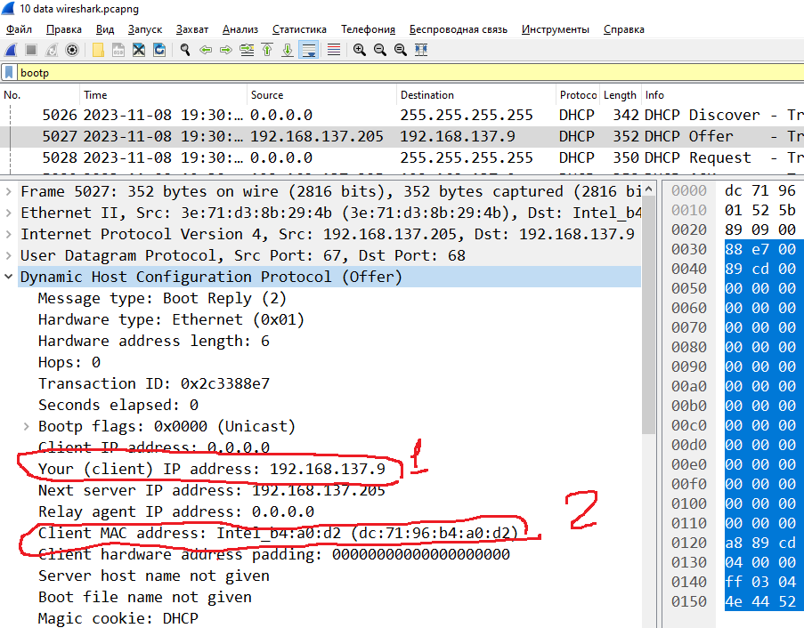
Протокол DHCP

Slide 10
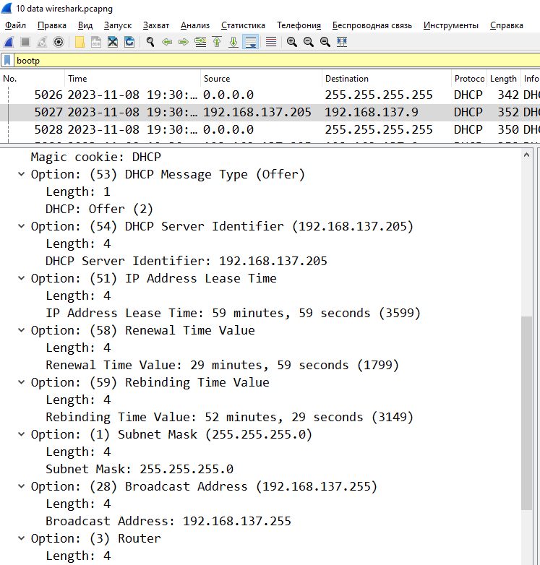
Опции DHCP

Slide 11
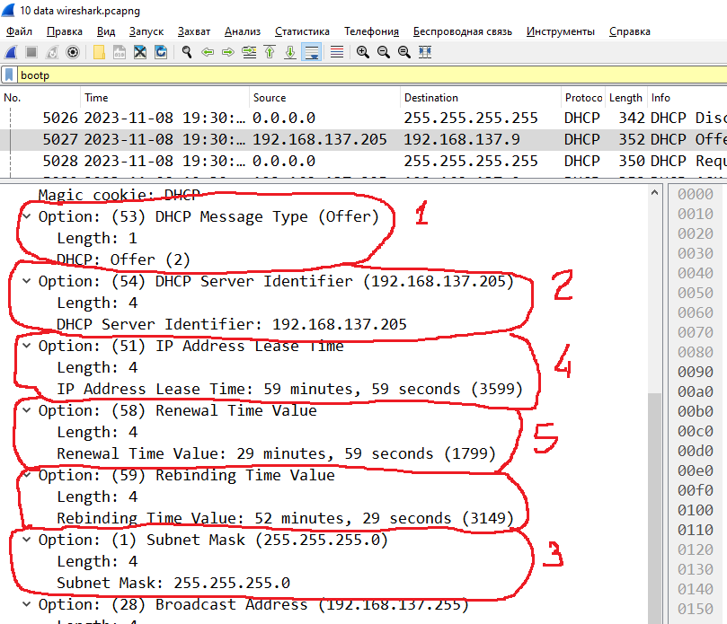
Опции DHCP

Slide 12
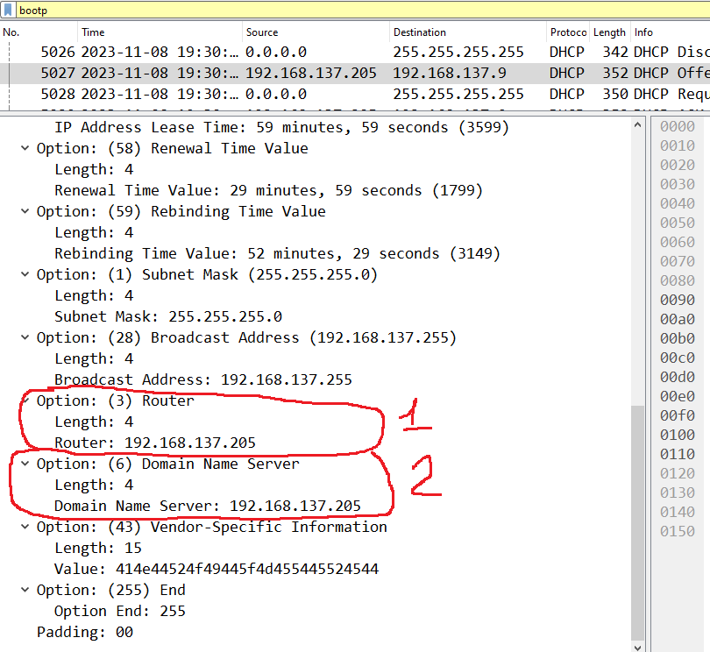
Опции DHCP

Slide 13
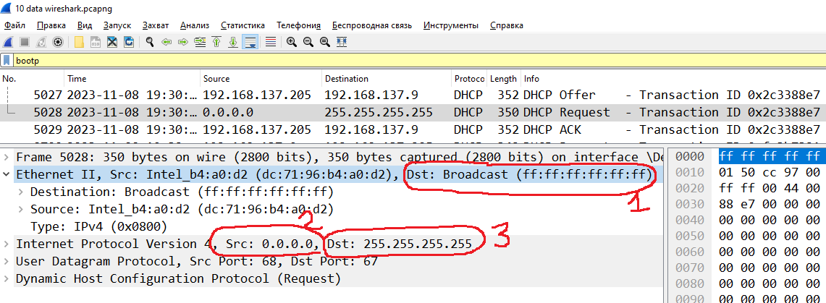
Пакет DHCP-request

Slide 14
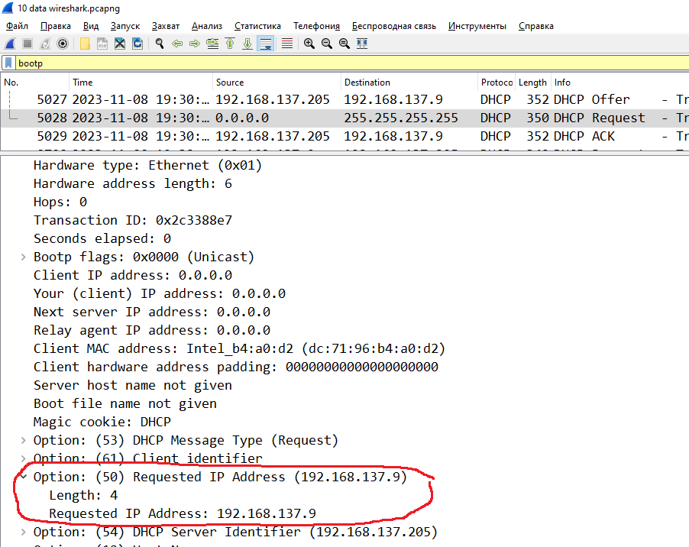
Пакет DHCP-request

Slide 15
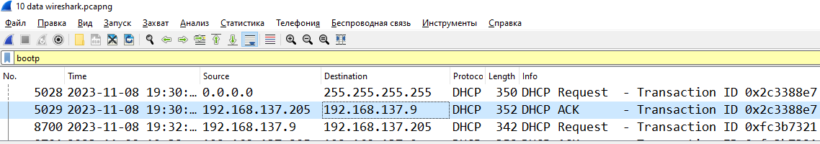
Пакет АСК

Slide 16
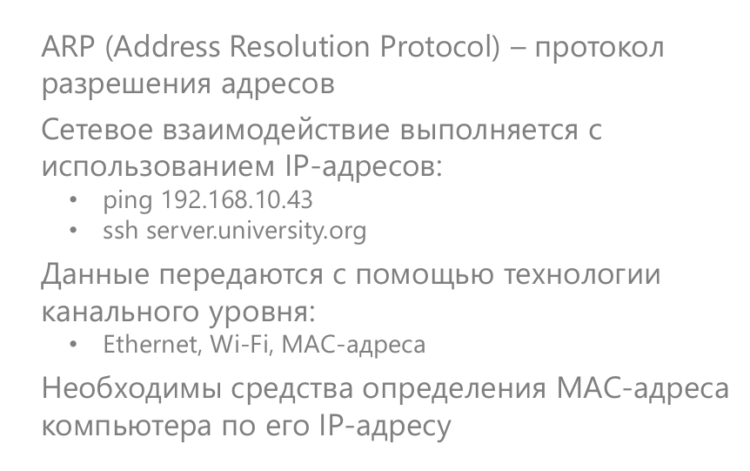
Протокол ARP

Slide 17
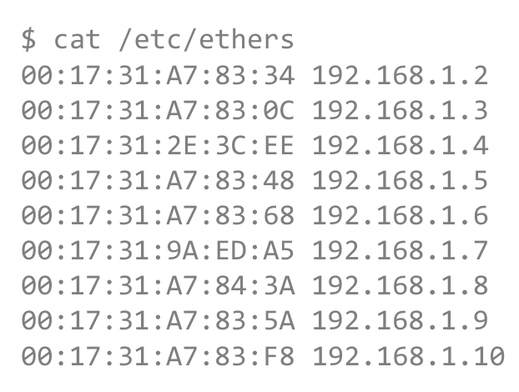
Таблица соответствия

Slide 18

Протокол ARP

Slide 19
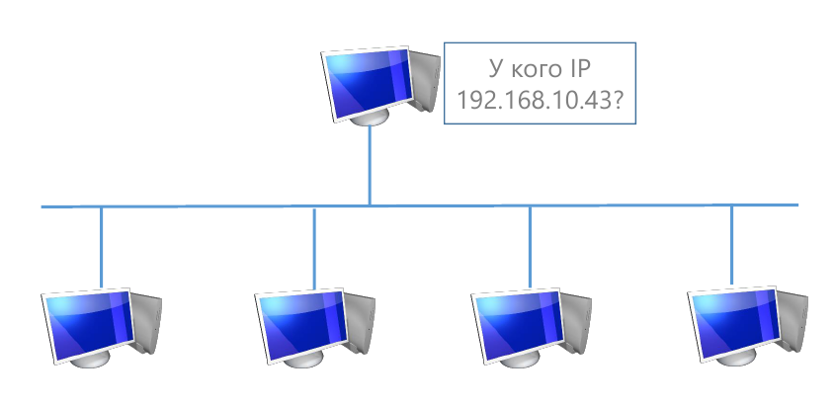
ARP-запрос

Slide 20
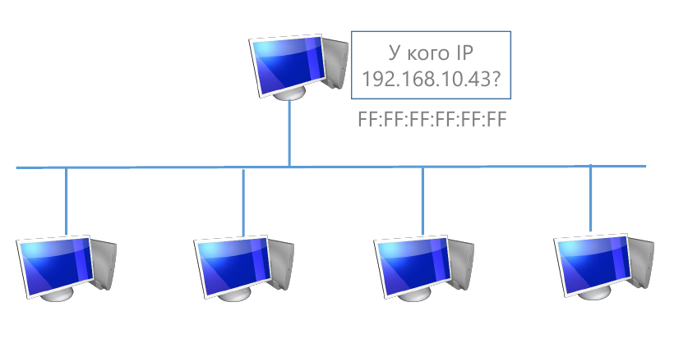
ARP-запрос

Slide 21
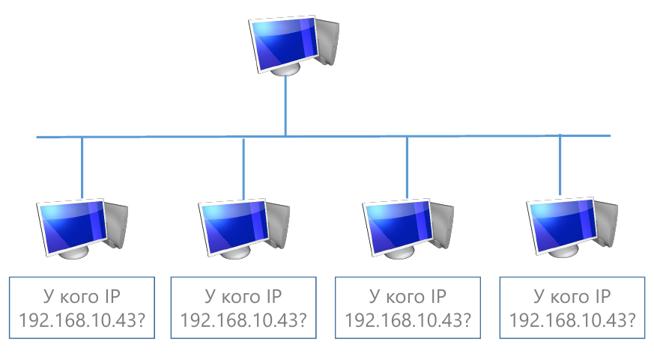
ARP-запрос

Slide 22
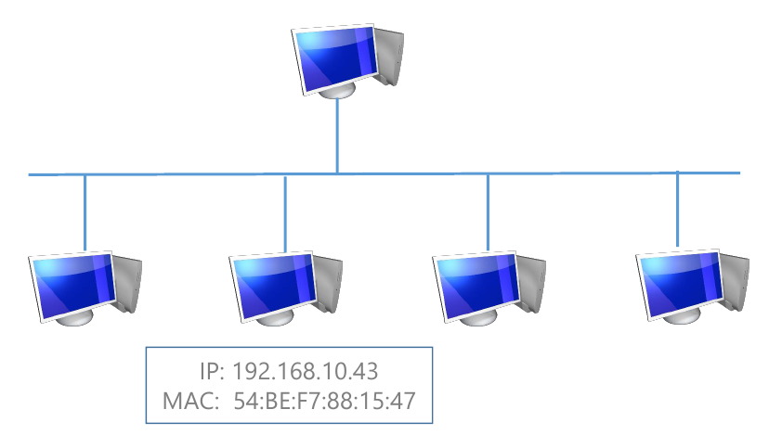
ARP-ответ

Slide 23
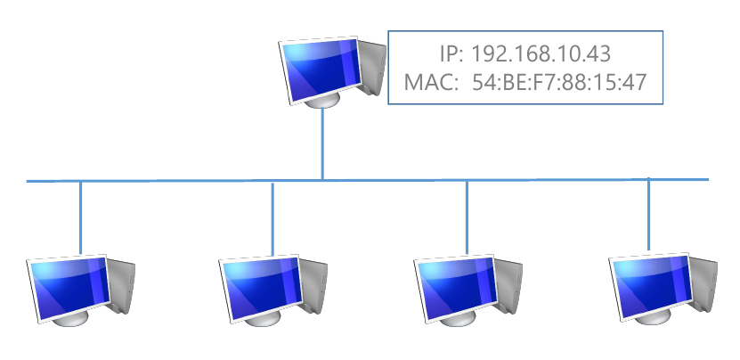
ARP-ответ

Slide 24
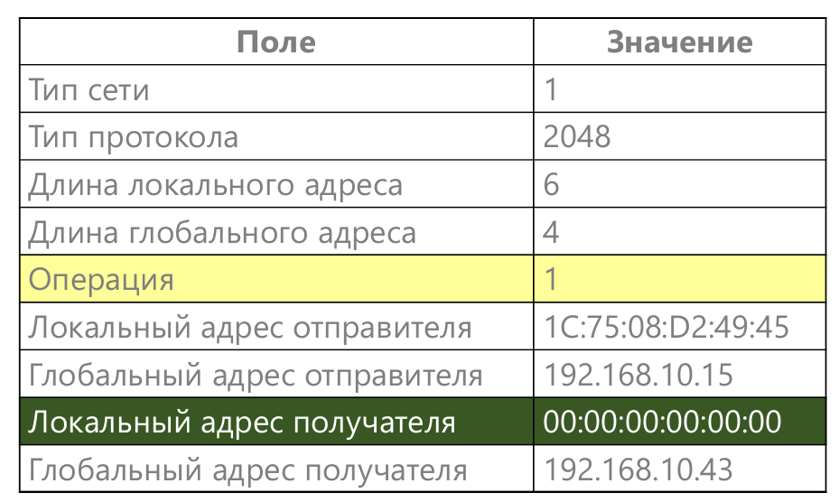
Формат ARP-запроса

Slide 25
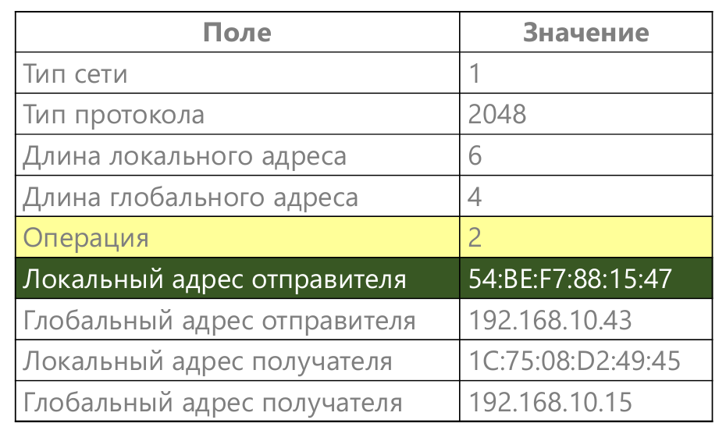
Формат ARP-ответа

Slide 26
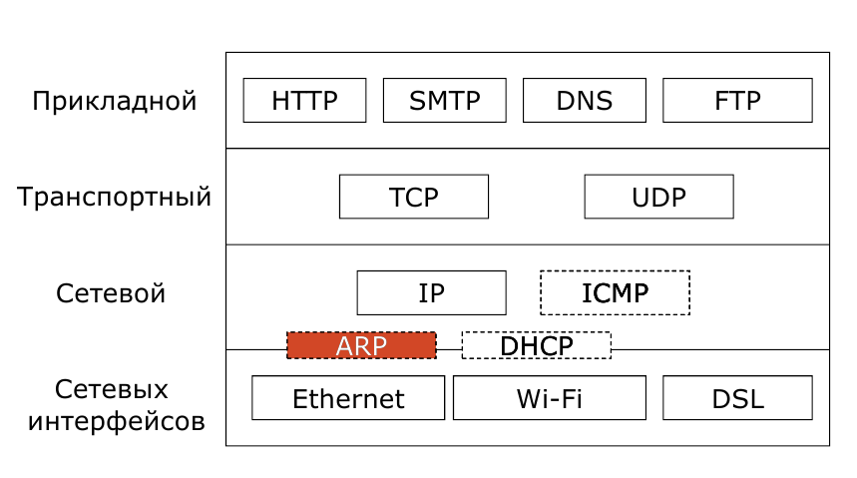
Место в модели OSI

Slide 27
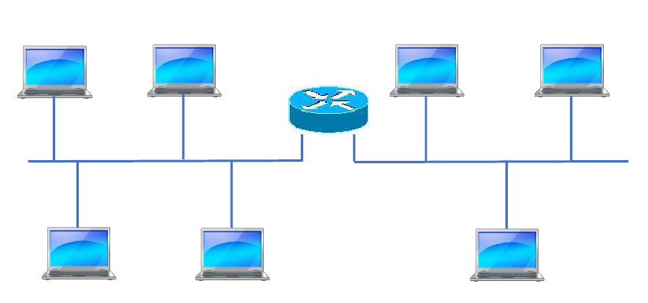
ARP не проходит через маршрутизаторы

Slide 28
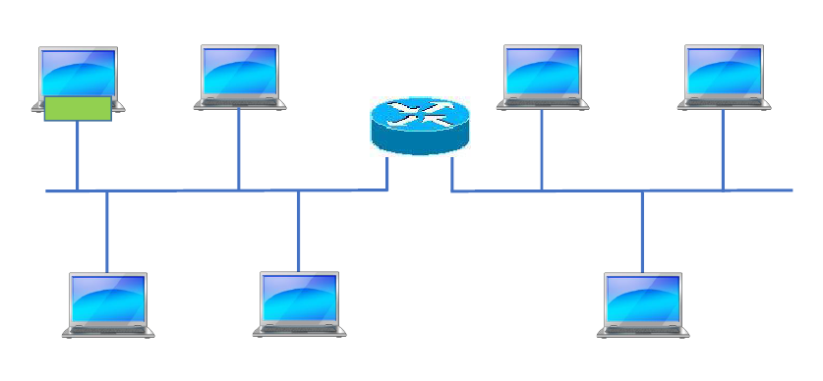
ARP не проходит через маршрутизаторы

Slide 29
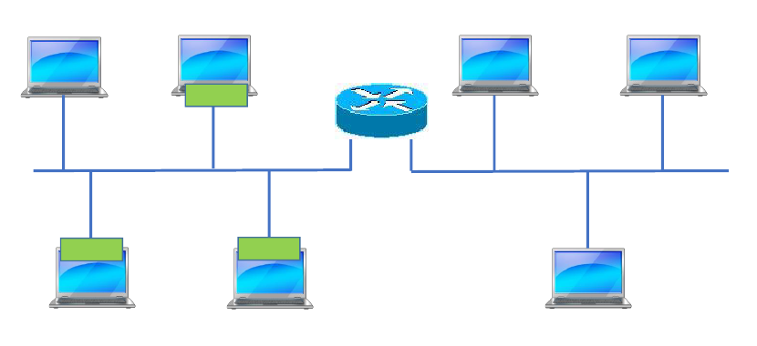
ARP не проходит через маршрутизаторы

Slide 30
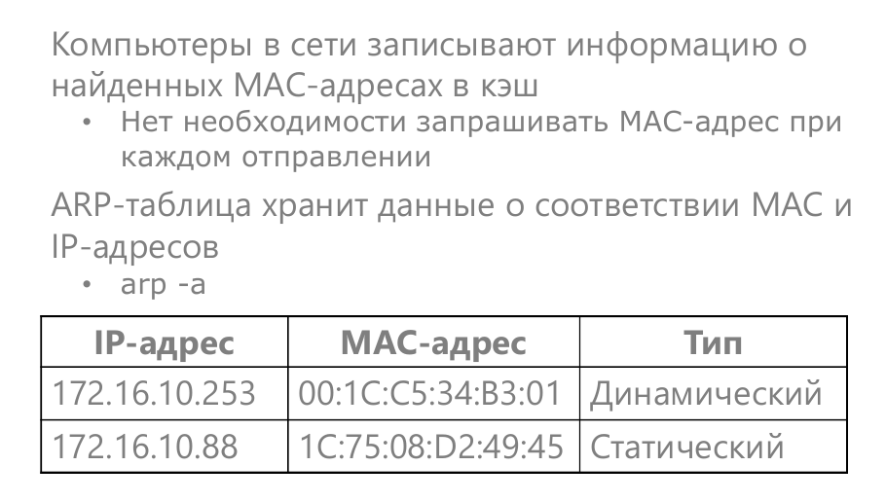
ARP-таблица

Slide 31
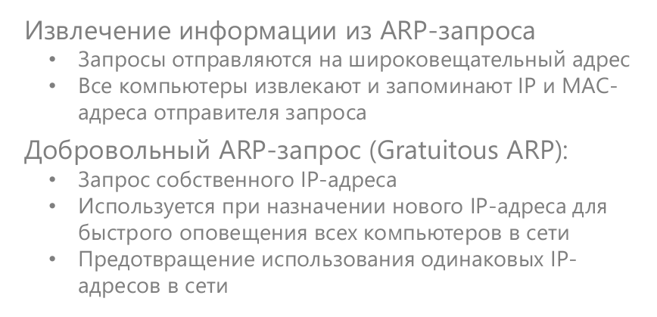
Оптимизации ARP

Slide 32
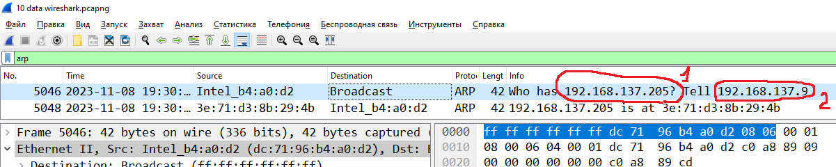

Slide 33
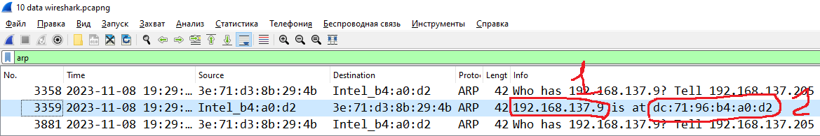

Slide 34
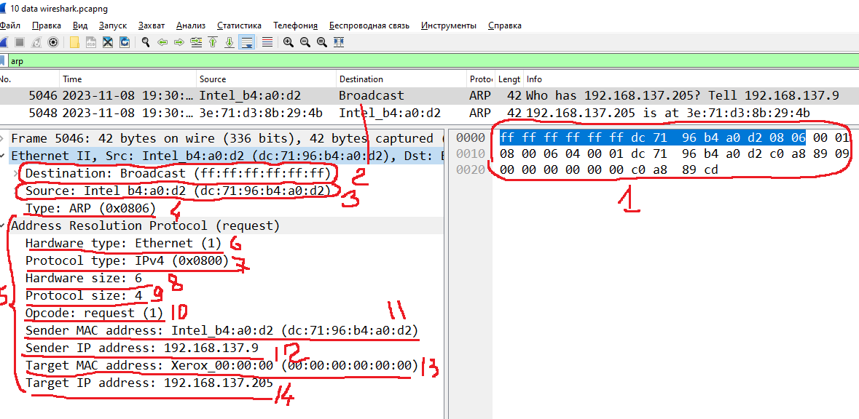

Slide 35
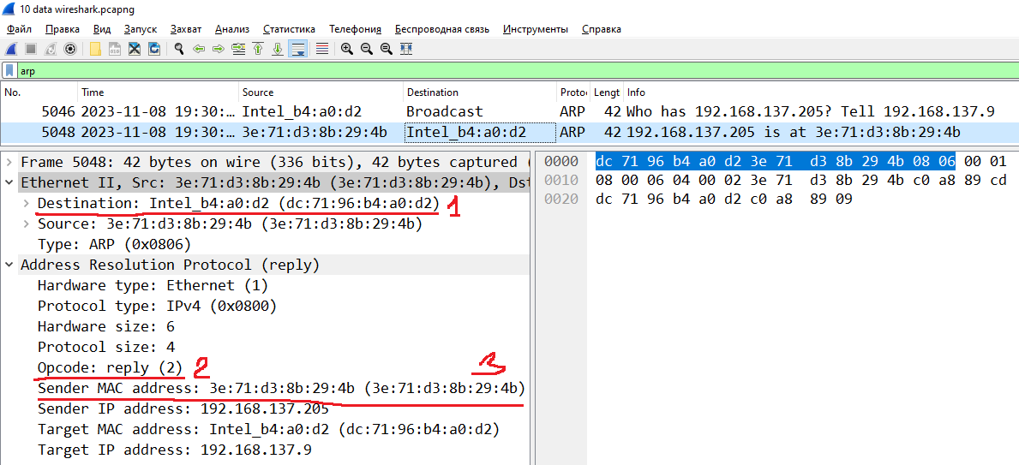

Slide 36
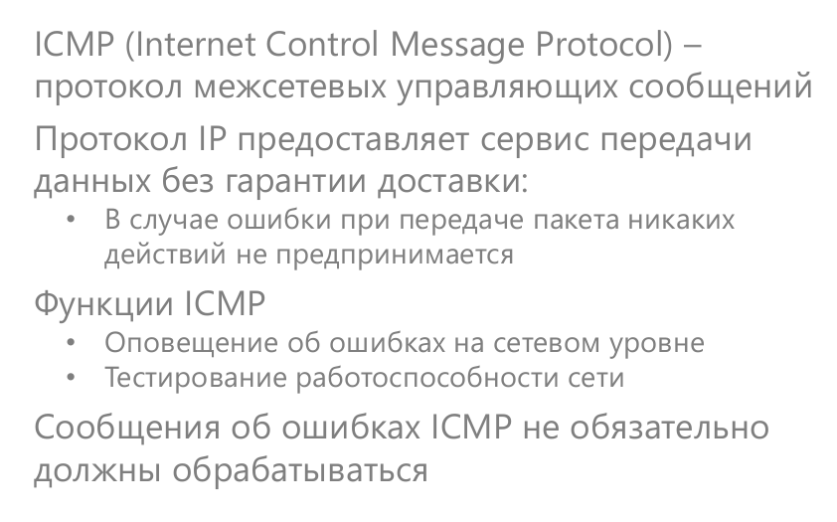
Протокол ICMP

Slide 37
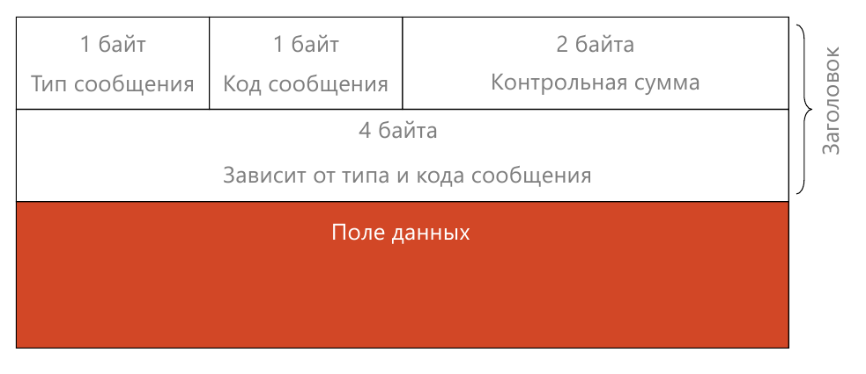
Формат заголовка ICMP

Slide 38
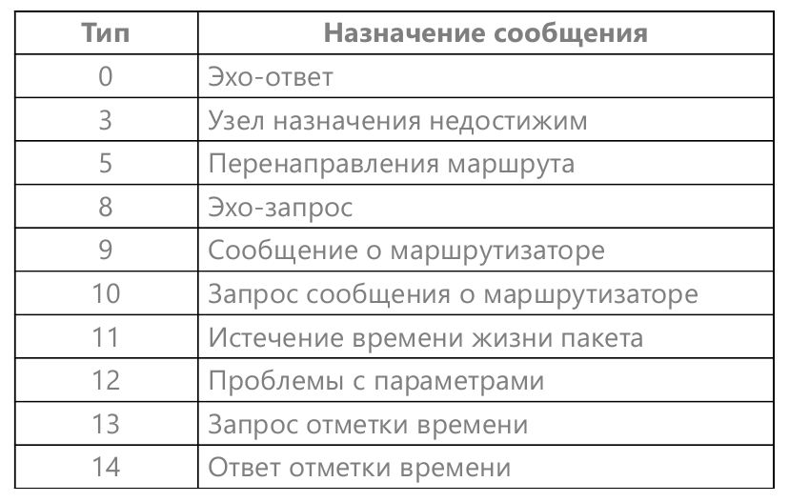
Типы ICMP-сообщений

Slide 39
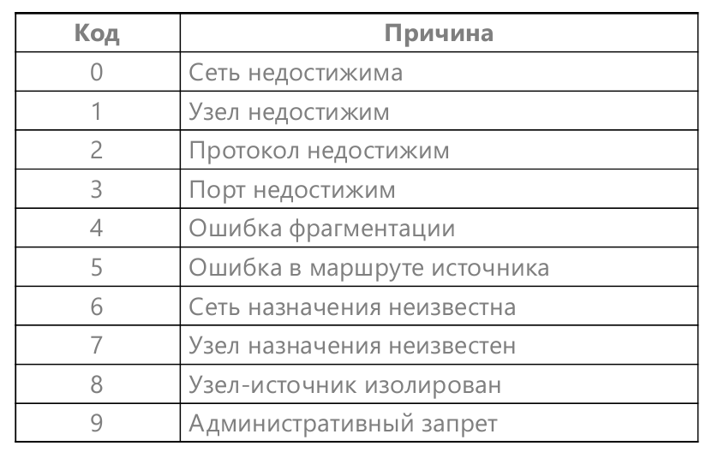
Коды ICMP-сообщений (для типа 3)

Slide 40

Применение ICMP

Slide 41
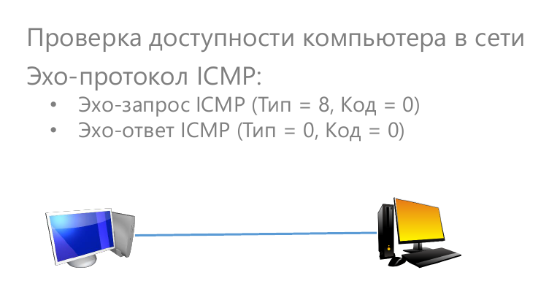
Утилита ping

Slide 42
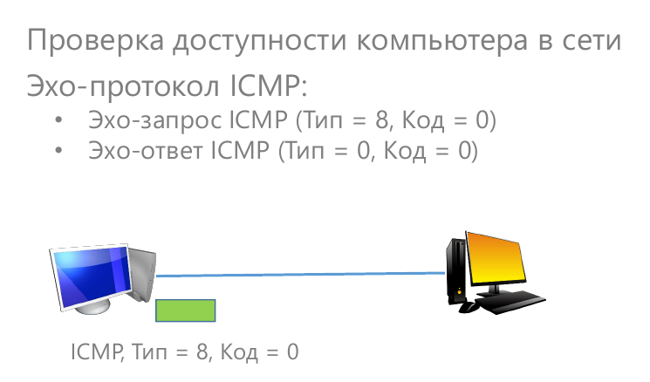
Утилита ping

Slide 43
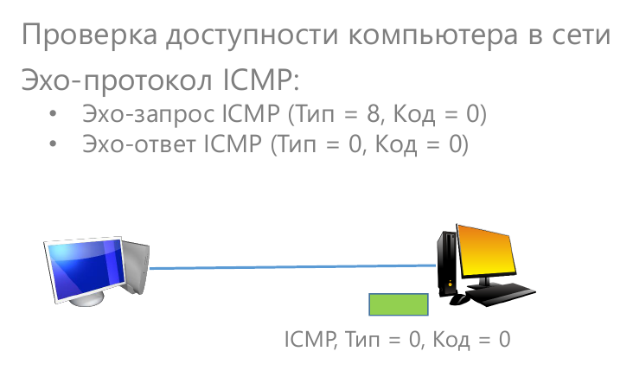
Утилита ping

Slide 44
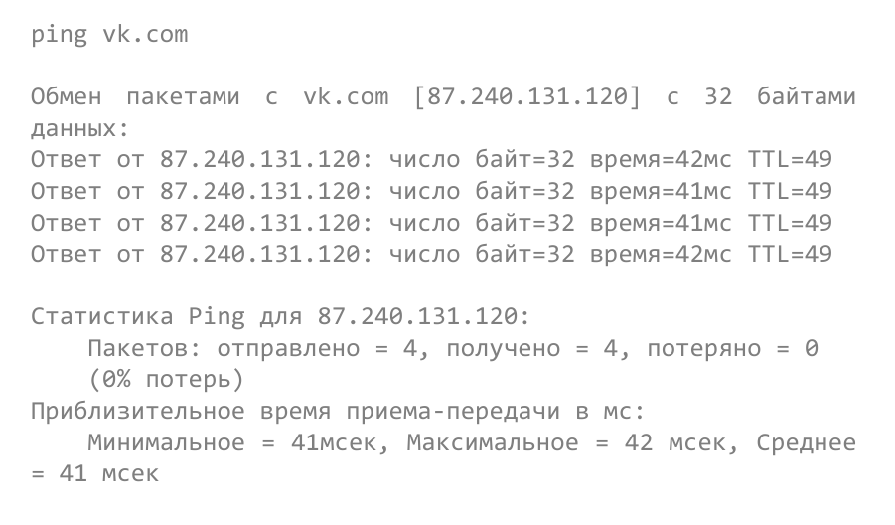
Утилита ping

Slide 45

Утилита traceroute

Slide 46
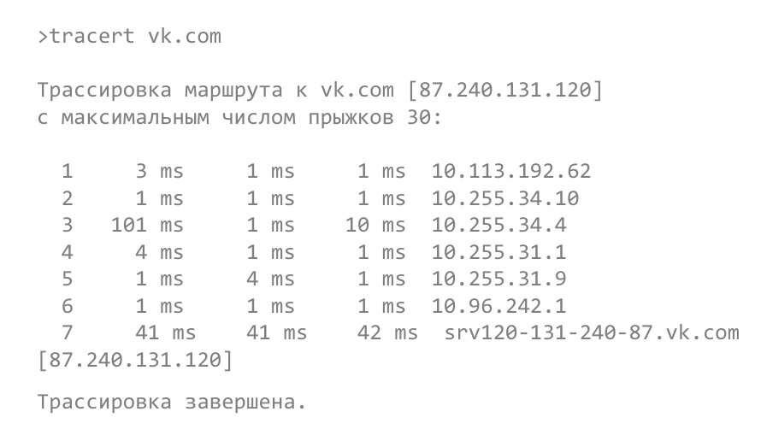
Утилита traceroute

Slide 47
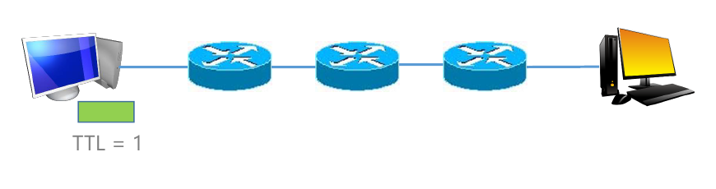
Работа утилиты traceroute

Slide 48

Работа утилиты traceroute

Slide 49

Работа утилиты traceroute

Slide 50
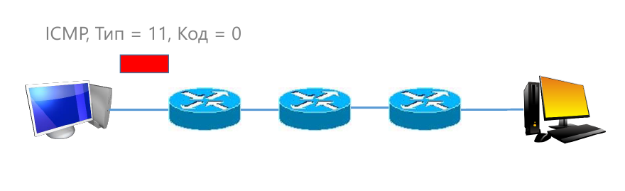
Работа утилиты traceroute

Slide 51
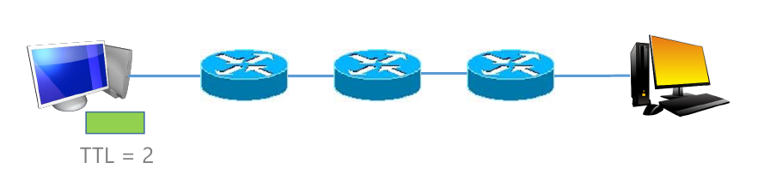
Работа утилиты traceroute

Slide 52
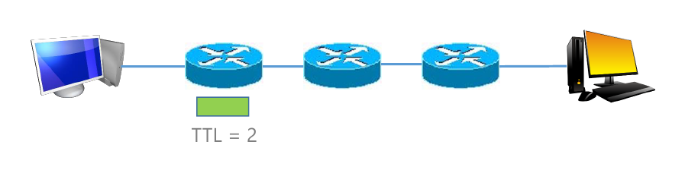
Работа утилиты traceroute

Slide 53
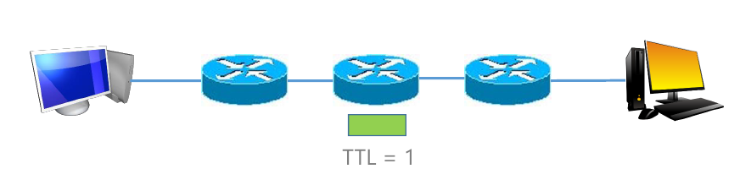
Работа утилиты traceroute

Slide 54
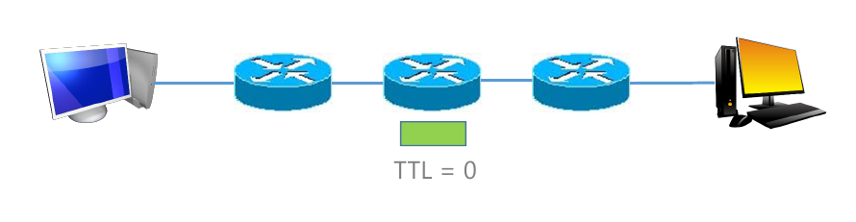
Работа утилиты traceroute

Slide 55
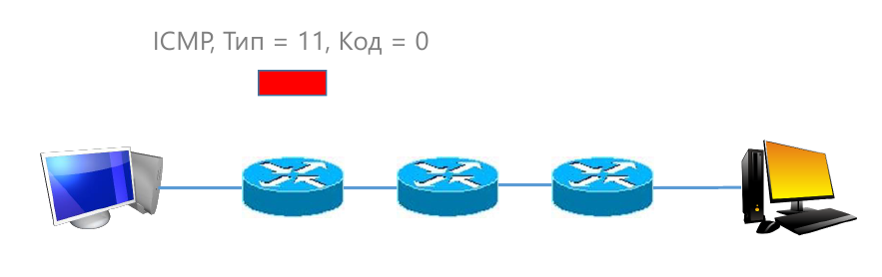
Работа утилиты traceroute

